Slide 1

CERTIFIKAT ZA ZDRAVSTVO
SQ - SLOVENSKA KAKOVOST
Za mikro, male in srednje
zdravstvene organizacije
Ljubljana, 21.11.2015
Janez Benčina – Predsednik SZKO
Tomislav Nemec – član IO zdravstvo

Slide 2

SZKO – POSLANSTVO, VIZIJA, CILJI
Poslanstvo:
promoviranje in udejanjanja kulture kakovosti in odličnosti v Sloveniji
  Vizija:
  biti prepoznaven in zaupanja vreden partner,
  ki pomembno prispeva k celovitemu razvoju slovenske družbe
  Vrednote:
  odličnost –strokovnost –sodelovanje –
  spoštovanje –poštenost - ustvarjalnost
  Cilji:
    Ustvarjati boljše pogoje za razvoj in uspešnost
    javnega in zasebnega sektorja ter slovenske družbe
    Merjeno z mednarodno konkurenčnostjo Slovenije
Zdravstvena sekcija : mnogo aktivnih zdravnikov, konferenca
Notes:
Slovensko združenje za kakovost in odličnost (SZKO) je neprofitna in nevladna organizacija, ustanovljena na osnovi iniciative civilne družbe s poslanstvom pomagati ustvarjati konkurenčnost in blagostanje. Njene glavne dejavnosti so:
Organiziranje različnih oblik izobraževanja (seminarjev, predavanj, študijskih potovanj, javnih tribun) in izmenjave izkušenj (redne letne konference),
Informacijska dejavnost(izdajanje revije Kakovost in drugih publikacij, predstavitev na Internetu),
Omogočanje različnih oblik medsebojnega sodelovanja članov.
Združenje je tudi član Evropske organizacije za kakovost EOQ. Naši predstavniki se redno udeležujejo zasedanj organov EOQ in o tem poročajo članstvu.
Poslanstvo
Naše poslanstvo je pomagati razvoju državljanov in organizacij v Sloveniji s sodobnimi načeli kakovosti in odličnosti ter uveljavljati kakovost in odličnost razmišljanja v vse sfere življenja in v vsakega državljana. Prizadevamo si za uveljavljanje vrednot sodelovanja, dela, znanja, odgovornosti, spoštovanja različnosti, predvsem pa veselja do življenja!
Vrednote
Naša glavna vrednota je delovati skladno z doktrino kakovosti in odličnosti:
s sodelovanjem na temelju odprtosti in odgovornosti, s strokovnostjo, s spoštovanjem dostojanstva posameznika, z zaupanjem in zagotavljanjem enakopravnosti in s spoštovanjem raznolikosti kot vira inovacij in ustvarjalnosti.
Vizija
Naša vizija je biti med najbolje organiziranimi združenji v Sloveniji in Evropi. Želimo biti združenje, ki izpolnjuje vse zahteve odjemalcev ter nudi podporo organiziranju civilne družbe in državljanske vzgoje. Prav tako pa želimo podjetniško samostojno uspeti v prodaji storitev izobraževanja.

Slide 3

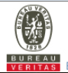

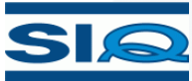

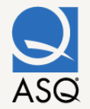

SZKO – STROKOVNO POVEZOVANJE
Povezovanje s strokovnimi organizacijami
v okviru Slovenije
Mednarodne povezave z drugimi strokovnimi organizacijami:
članstvo SZKO v Evropski organizaciji
za kakovost (EOQ),
ki združuje 32 nacionalnih organizacij za kakovost in ima preko 70.000 članov
partnerstvo SZKO z Ameriškim združenjem za kakovost (ASQ)
na programu „Futuring“
članstvo SZKO v Evropski organizaciji
za poslovno odličnost (EFQM)
The American Society for Quality:
The Global Voice of Quality
European Foundation for Quality Management

Slide 4
KROG KAKOVOSTI – Stalne izboljšave
Kakovost je pot – odličnost pa cilj
Deming - PDCA
A P
C D
Čas
Nivo
kakovosti

Slide 5

CERTIFIKAT ZA ZDRAVSTVO
Znak SQ
Pridobijo zdravstvene organizacije za svoje storitve na osnovi celovite presoje pogojev za zagotavljanje uspešnega poslovanja.
V sodelovanju s SZZZZS

Slide 6
POGOJI ZA PRIDOBITEV ZNAKA SQ
Organizacija je registrirana in ima sedež v Sloveniji.
Organizacija uspešno posluje ter redno poravnava obveznosti do poslovnih partnerjev, zaposlenih in širšega okolja v skladu z zakonodajo, pogodbami in uveljavljeno poslovno prakso.
Organizacija pozna in spoštuje vse strokovne in zakonodajne zahteve regulatorja.
V zadnjih dveh letih ni bilo resnejših kršitev, vse so bile ustrezno odpravljene.
V zvezi s prijavljenimi storitvami niso v teku kakršnikoli nerazrešeni sodni ali strokovni spori.

Slide 7
POGOJI ZA PRIDOBITEV ZNAKA SQ
Storitve nudi na trgu vsaj eno leto.
Storitve ne vključujejo elementov, ki bi zavajali pacienta.
Pacienti so s storitvami zadovoljni (kar je razvidno iz pritožb, reklamacij, nagrad in ostalih odzivov strank ali z izvedbo anket).
Visok delež, vsaj 50 % vrednosti razvoja, znanja, materiala, in izvedbe (dela) v prijavljenih proizvodih ali storitvah je slovenskega izvora.
Organizacija ima uveden ustrezen sistem zagotavljanja kakovosti poslovanja.

Slide 8
PREGLED AKTIVNOSTI ZA PRIDOBITEV ZNAKA SQ
Kandidat izpolni Vlogo in priloži dokazila o izpolnjevanju pogojev pridobitev znaka SQ.
Presoja na licu mesta, pregled in preverjanje vse priložene dokumentacije.
Analiza in vrednotenje sistema zagotavljanja kakovosti.
Zbiranje podatkov in preverjanje zadovoljstva pacientov.
Komisijsko ovrednotenje vseh ugotovitev.
Izdaja sklepa/odobritve o podelitvi znaka SQ.
Notes:
Slovensko združenje za kakovost in odličnost (SZKO) je neprofitna in nevladna organizacija, ustanovljena na osnovi iniciative civilne družbe s poslanstvom pomagati ustvarjati konkurenčnost in blagostanje. Njene glavne dejavnosti so:
Organiziranje različnih oblik izobraževanja (seminarjev, predavanj, študijskih potovanj, javnih tribun) in izmenjave izkušenj (redne letne konference),
Informacijska dejavnost(izdajanje revije Kakovost in drugih publikacij, predstavitev na Internetu),
Omogočanje različnih oblik medsebojnega sodelovanja članov.
Združenje je tudi član Evropske organizacije za kakovost EOQ. Naši predstavniki se redno udeležujejo zasedanj organov EOQ in o tem poročajo članstvu.
Poslanstvo
Naše poslanstvo je pomagati razvoju državljanov in organizacij v Sloveniji s sodobnimi načeli kakovosti in odličnosti ter uveljavljati kakovost in odličnost razmišljanja v vse sfere življenja in v vsakega državljana. Prizadevamo si za uveljavljanje vrednot sodelovanja, dela, znanja, odgovornosti, spoštovanja različnosti, predvsem pa veselja do življenja!
Vrednote
Naša glavna vrednota je delovati skladno z doktrino kakovosti in odličnosti:
s sodelovanjem na temelju odprtosti in odgovornosti, s strokovnostjo, s spoštovanjem dostojanstva posameznika, z zaupanjem in zagotavljanjem enakopravnosti in s spoštovanjem raznolikosti kot vira inovacij in ustvarjalnosti.
Vizija
Naša vizija je biti med najbolje organiziranimi združenji v Sloveniji in Evropi. Želimo biti združenje, ki izpolnjuje vse zahteve odjemalcev ter nudi podporo organiziranju civilne družbe in državljanske vzgoje. Prav tako pa želimo podjetniško samostojno uspeti v prodaji storitev izobraževanja.

Slide 9
ZNAK SQ - EOQ RECOGNIZED
Evropska organizacija za kakovost (EOQ) je zasnovala projekt uvedbe nacionalnega znaka za kakovost – National Quality Mark. Projekt bodo vodile nacionalne organizacije za kakovost.
V EOQ so prepoznali naša prizadevanja in strokovni pristop ter se odločili, da predlagajo vsem svojim članicam, organizacijam za kakovost v posameznih državah, da prevzamejo naš postopek.
Ponosni smo, da lahko k logotipu SQ dodamo tudi »EOQ recognized«.

Slide 10
CERTIFIKAT SQ -
SLOVENSKA KAKOVOST
Sistem vodenja in ocenjevanje
kakovosti v manjših zdravstvenih
organizacijah
33. občni zbor članov SZZZS
Domus Medica
Ljubljana, 21.11.2015
mag. Tomislav Nemec

Slide 11
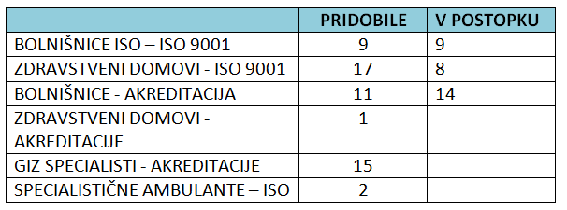
IZHODIŠČA ZA PRIPRAVO ZAHTEV
ZAHTEVE SQ ZNAKA
+
AKTUALNI STANDARDI KAKOVOSTI V ZDRAVSTVU
DNV (NIAHO), ISO 9001, SIST EN 15224,

Slide 12
KARAKTERISTIKE KAKOVOSTI V ZDRAVSTVU - PRIMERI
11 karakteristik kakovosti – ISO SIST EN 15224:2012
Primerna, pravilna oskrba
Razpoložljivost
Pravočasnost / Dosegljivost
Neprekinjena/nemotena oskrba
Uspešnost
Učinkovitost
Enakost obravnave
Dokazno podprto zdravljenje
Na pacienta osredotočena oskrba
Vključenost pacienta
Varnost
Nacionalne usmeritve
Uspešnost
Varnost
Pravočasnost
Učinkovitost
Enakost
Osredotočenost na pacienta

Slide 13
POGLAVJA STANDARDOV
DNV (NIAHO) – za primarno zdravstvo
SISTEM VODENJA KAKOVOSTI (8 )
UPRAVNI ORGAN ( 2)
DIREKTOR (2)
MEDICINSKO OSEBJE (8)
KADROVSKI MANAGEMENT (6)
UPRAVLJANJE Z ZDRAVILI (4)
LABORATORIJSKE STORITVE (1)
RADIOLOGIJA (5)
URGENCA (3)
PACIENTOVE PRAVICE (2)
NADZOR NAD OKUŽBAMI (1)
VODENJE ZDRAVSTVENE DOKUMENTACIJE (5)
FIZIČNO OKOLJE (8)
ISO SIST EN 15224:2012 - zdravstvene storitve
SPLOŠNE ZAHTEVE (4)
ODGOVORNOST VODSTVA (5)
VODENJE VIROV (4)
REALIZACIJA STORITVE (6)
MERJENJE, ANALIZE IN IZBOLJŠEVANJE (5)

Slide 14
SQ ZNAK – OCENJEVALNI KRITERIJI
5 področij
VODENJE ORDINACIJE
OBVLADOVANJE VIROV
OSREDOTOČENOST NA PACIENTA
ZDRAVSTVENA OBRAVNAVA
TRAJNOSTNI RAZVOJ
25 kriterij (cca 90 vprašanj - dokazov)

Slide 15
VODENJE ORDINACIJE
1.1. Odgovornost vodje
1.2. Planiranje
1.3. Merjenje in spremljanje
1.4 Ukrepanje in izboljševanje
1.5 Obvladovanje dokumentov

Slide 16
2. OBVLADOVANJE VIROV
  2.1 Razvoj osebja
  2.2 Obvladovanje opreme
  2.3 Obvladovanje okolja
  2.4 Nabava

Slide 17
3. OSREDOTOČENOST NA PACIENTA
3.1 Informiranje
3.2 Komuniciranje
3.3 Dostopnost in razpoložljivost
3.4 Pacientove pravice

Slide 18
4. ZDRAVSTVENA OBRAVNAVA
4.1 Naročanje in sprejem
4.2 Vključenost pacienta
4.3 Obvladovanje izida
4.4 Vodenje zdravstvene dokumentacije
4.5 Ravnanje z zdravili
4.6 Varnost
4.7 Obvladovanje tveganj

Slide 19
5. TRAJNOSTNI RAZVOJ
5.1 Doseganje rezultatov
5.2 Upoštevanje zakonodaje
5.2 Partnerstva
5.3 Inovativnost

Slide 20
OCENJEVANJE
OCENJUJE SE VSAK ELEMENT (ZAHTEVA)
E = ni dokazov, se ne izvaja
D = začete aktivnosti
C = delno dokazano
B = dokazano
A = preseganje zahteve, priznan kot vzgled
CILJ - doseči vsaj 75% možnih točk.

Slide 21
KAJ LAHKO PRIDOBIMO?
spremljanje izboljšav v zdravstveni ordinaciji od enega do
drugega obdobja presoje
usmerjanje k poslovni uspešnosti in strateškemu načrtovanju razvoja
primerljivost zdravstvenih ordinacij glede kakovosti in varnosti
- zagotavljanje enakega standarda obravnave pacientov
- omogočiti večjo konkurenčnost ordinacij v luči prostega pretoka
bolnikov
- povečanje zaupanja pacientov
- prepoznavanje in izmenjava dobrih praks na strokovnih področjih

Slide 22
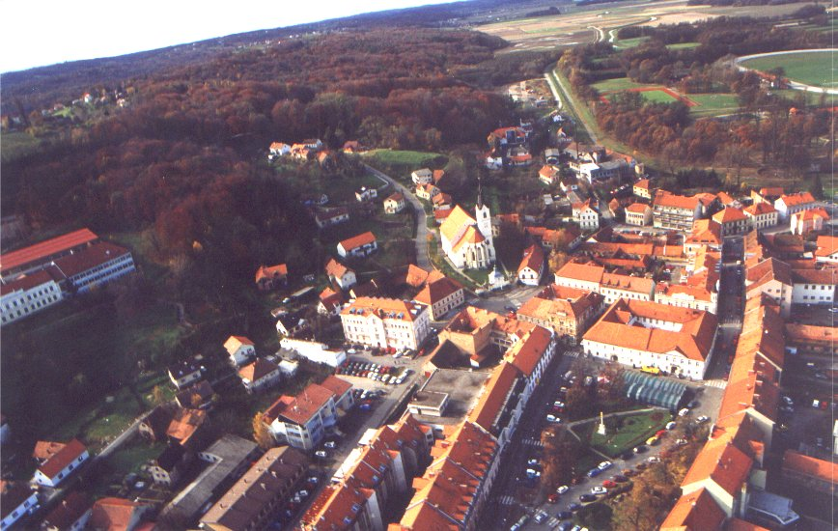
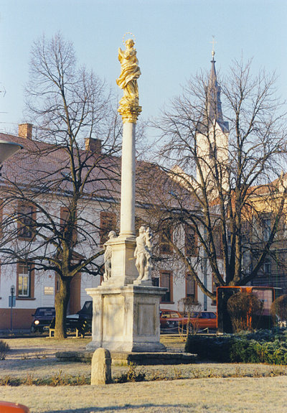

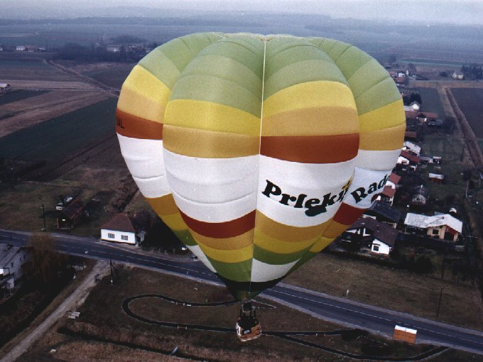
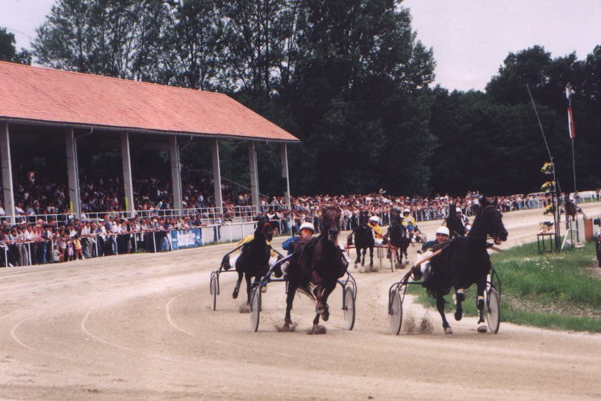

Hvala za pozornost
in prijeten dan!
tomislav.nemec@gmail.com

Slide 23
PREDNOSTI IN KORISTI ZNAKA SQ
Priložnosti za izboljšave v organizaciji na podlagi ugotovitev presoje – višja kakovost.
Večja prepoznavnost kakovosti storitev na
domačem in tujem trgu.
Povečano zaupanje odjemalcev.
Doseganje boljših pogojev pri zavarovalnicah.
VIŠJA PREPOZNAVNOST SLOVENSKE KAKOVOSTI IN OBENEM DVOJNA PROMOCIJA ZA ZDRAVSTVENO ORGANIZACIJO IN ZA SLOVENIJO
Notes:
Slovensko združenje za kakovost in odličnost (SZKO) je neprofitna in nevladna organizacija, ustanovljena na osnovi iniciative civilne družbe s poslanstvom pomagati ustvarjati konkurenčnost in blagostanje. Njene glavne dejavnosti so:
Organiziranje različnih oblik izobraževanja (seminarjev, predavanj, študijskih potovanj, javnih tribun) in izmenjave izkušenj (redne letne konference),
Informacijska dejavnost(izdajanje revije Kakovost in drugih publikacij, predstavitev na Internetu),
Omogočanje različnih oblik medsebojnega sodelovanja članov.
Združenje je tudi član Evropske organizacije za kakovost EOQ. Naši predstavniki se redno udeležujejo zasedanj organov EOQ in o tem poročajo članstvu.
Poslanstvo
Naše poslanstvo je pomagati razvoju državljanov in organizacij v Sloveniji s sodobnimi načeli kakovosti in odličnosti ter uveljavljati kakovost in odličnost razmišljanja v vse sfere življenja in v vsakega državljana. Prizadevamo si za uveljavljanje vrednot sodelovanja, dela, znanja, odgovornosti, spoštovanja različnosti, predvsem pa veselja do življenja!
Vrednote
Naša glavna vrednota je delovati skladno z doktrino kakovosti in odličnosti:
s sodelovanjem na temelju odprtosti in odgovornosti, s strokovnostjo, s spoštovanjem dostojanstva posameznika, z zaupanjem in zagotavljanjem enakopravnosti in s spoštovanjem raznolikosti kot vira inovacij in ustvarjalnosti.
Vizija
Naša vizija je biti med najbolje organiziranimi združenji v Sloveniji in Evropi. Želimo biti združenje, ki izpolnjuje vse zahteve odjemalcev ter nudi podporo organiziranju civilne družbe in državljanske vzgoje. Prav tako pa želimo podjetniško samostojno uspeti v prodaji storitev izobraževanja.

Slide 24
CENA ZA PRIDOBITEV ZNAKA SQ
 |  | Cena v EUR za SQ znak glede na velikost organizacije - zaposleni
 |  | Mikro do 4 | Mala 5 - 14 | Srednja 15 - 50 | Velika nad 50
A | Pridobitev pravice do uporabe znaka SQ*
A01 | - za en storitveni program | 2.700 | 3.600 | 4.500 | 7.200
B | Podaljšanje pravice do uporabe znaka SQ**
B01 | - za en storitveni program | 900 | 1.200 | 1.500 | 2.400
C01 | Certifikat SQ (dodatni izvodi) | 20
D01 | Plaketa SQ (lesen okvir, bronasti odlitek) z vgrajeno oznako nosilca | 120
Celovit pregled vključuje priprave na ocenjevanje (proučevanje organizacije iz dostopnih virov in priprava plana ocenjevanja), izpolnitev vloge za certificiranje z vso pripadajočo dokumentacijo,
strokovno oceno vloge, pregled in oceno sistema kakovosti, oceno zadovoljstva kupcev in dobaviteljev
izdelavo zapisnika strokovne komisije in oblikovanje sklepa o izdaji certifikata, svečana podelitev znaka

Slide 25

SZKO in evropsko - EOQ sporočilo
Pridobljen SQ certifikat je znak kakovosti in odličnosti v Sloveniji

